Slide 1
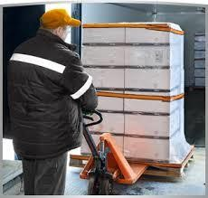
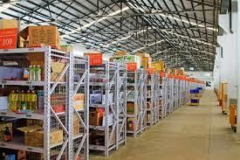
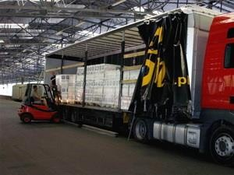
İpekyolu Lojistik

Slide 2
İpekyolu Lojistik
1
Organizasyonumuz
2
2
Hizmetlerimiz
3
Farkımız

Slide 3
İpekyolu Lojistik
İpekyolu Lojistik A.Ş.
Yurt İçi Kargo Taşımacılığı
Şehir İçi Kargo Taşımacılığı
Depolama ve Dağıtım Hizmetleri
Zincir Market Taşımacılığı
Komple ve Parsiyel Araç
Organizasyonu
VIP Teslimat
Şirketimiz
1977 yılında kurulmuştur, merkez ofisi Başakşehir Istanbul’dadır.
2018 yılı cirosu 18 milyon TL’dir.
20 çalışana sahiptir.
Yurtiçi kargo taşımacılığından depolamaya 6 alanda hizmet vermektedir.
R1 ve ISO 9001:2008 belgelerine sahiptir. Nakliye Sigortası kapsamında taşımacılık yapmaktadır.

Slide 4
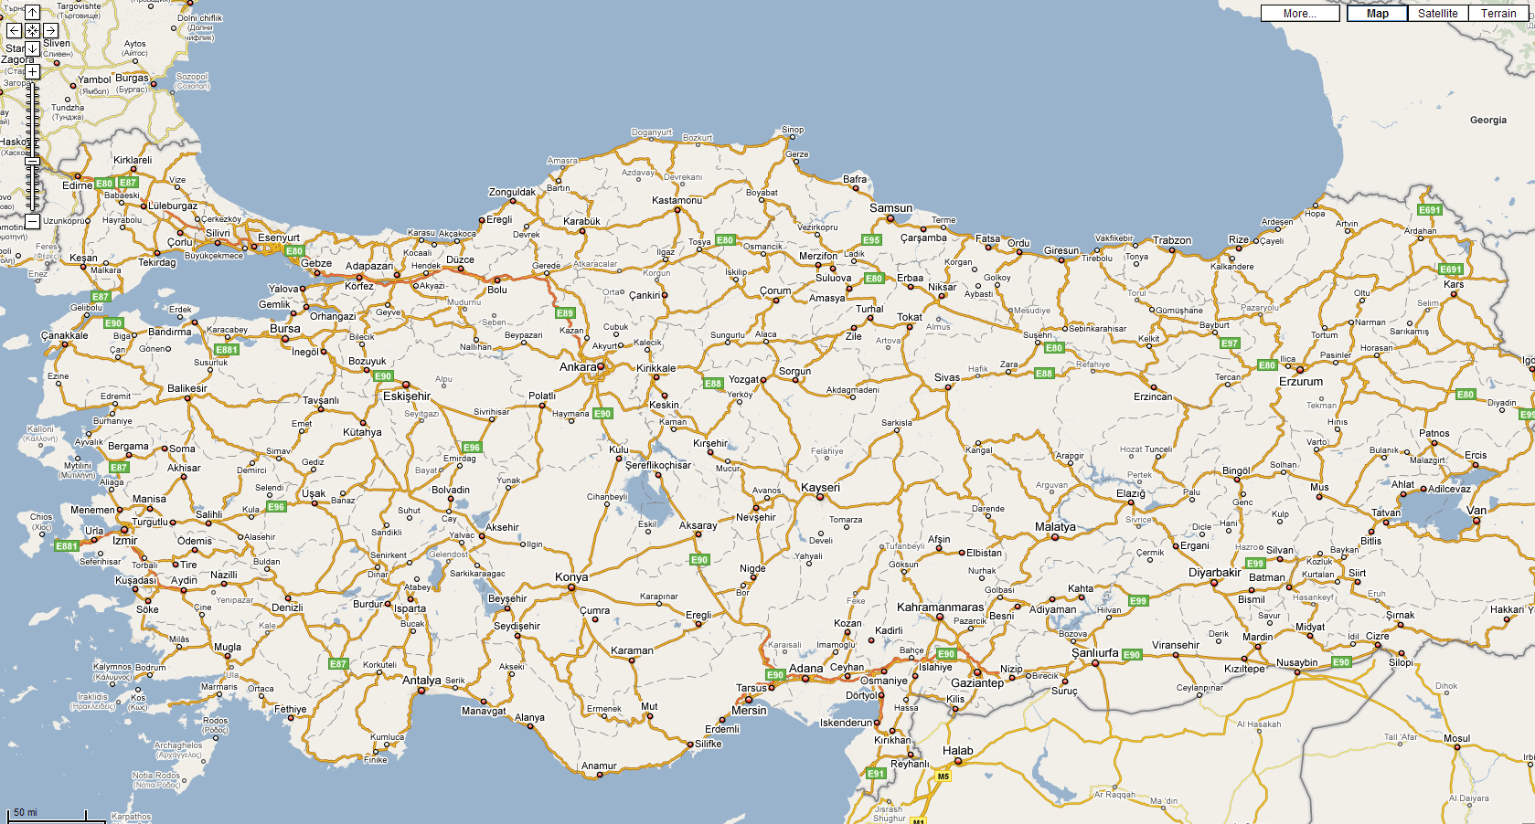
İpekyolu Lojistik
Fiilen 1977 yılından beri faaliyet gösteriyoruz
20 çalışanımız var
Ofislerimiz:
İstanbul (1)
Kocaeli (1)
Depolarımız:
İstanbul (2)

Slide 5
İpekyolu Lojistik
1
Organizasyonumuz
2
Hizmetlerimiz
2
3
Farkımız

Slide 6
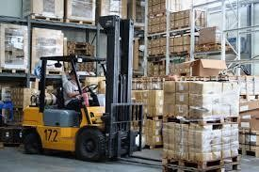
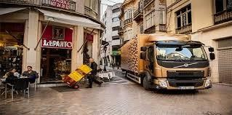
Hizmetlerimiz
Yurtiçi Kargo Taşımacılığı
Şehiriçi Kargo Taşımacılığı
Depolama ve dağıtım
hizmetleri
Komple/Parsiyel Kargo Taşımacılığı
Zincir Market Taşımacılığı
VIP teslimat

Slide 7
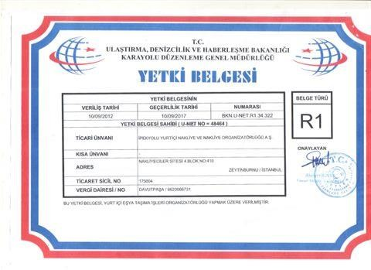
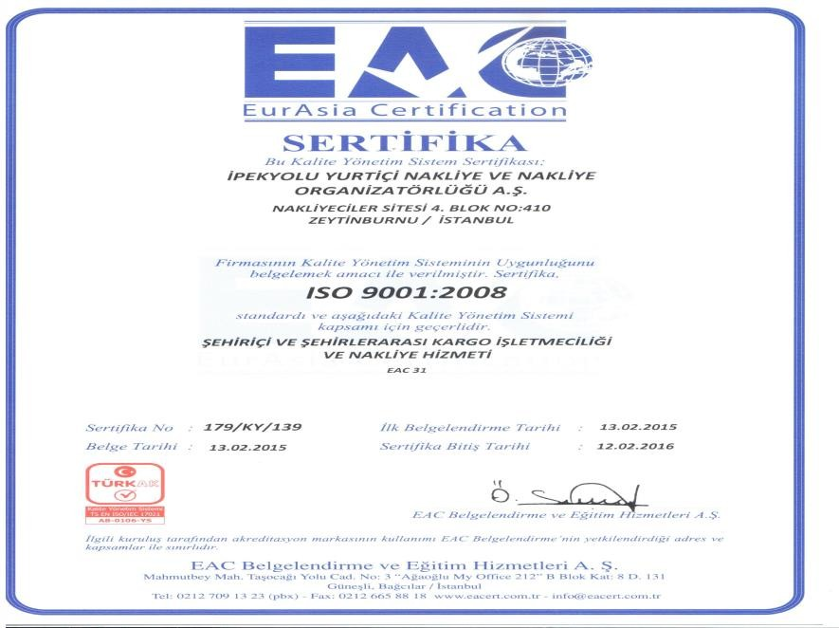
Yurtiçi / Şehiriçi Kargo Taşımacılığı
Hizmetlerimiz
Yurtiçi yük taşımacılığı
Komple tır/kamyon
Parsiyel tır/kamyon
Dağıtım / Toplama Hizmetleri
Zincir Market Taşımacılığı
VIP Teslimat

Slide 8
İpekyolu Lojistik
1
Organizasyonumuz
2
Hizmetlerimiz
2
3
Farkımız

Slide 9
İpekyolu’nu seçmeniz için 10 neden!
Sizi anlar, sizinle güçlü bağlar kurarız
İhtiyaçlarınıza uygun çözümler sunarız
Taahhütlerimizi yerine getiririz
Satınalma gücümüz ile rekabetçi fiyatlar sunarız
Tüm müşterilerimizle koordineli çalışırız
Kurumsal ve talebe özel hizmet veririz
Gelişmekte olan piyasalarda etkili bir konuma sahibiz
Gelişmiş sistemlerimizle benzersiz çözümler yaratırız
Ekonomik ve çevreci taşımacılığı destekleriz
Çalışanımıza değer verir, gelişimin önemine inanırız
Müşterilerimize Bağlıyız
Kalite Odaklıyız
Dinamiğiz
Fark Yaratırız

Slide 10
Referanslarımız

Slide 11
TEŞEKKÜR EDERİZ!

